Slide 1
KVA GJER VI DERSOM VI GÅR OSS VILL I SKOGEN?

Slide 2
﻿HAR DE HØYRT OM DETTE?
(Klikk på biletet for å lese)

Slide 4
KORLEIS TRUR DU BARNA HADDE DET?
Den første dagen
Etter 10 dagar
Etter 30 dagar
Den dagen dei vart funne

Slide 5
ALLE DESSE BØKENE HANDLAR OM Å GÅ SEG VILL

Slide 6
KVIFOR TRUR DE SÅ MANGE SOM SKRIV FOR BARN,
SKRIV OM Å GÅ SEG VILL?

Slide 7
KJENNER DE FORTELJINGAR OM
BARN ELLER DYR SOM GÅR SEG VILL?

Slide 8
HAR DU GÅTT DEG VILL SJØLV NOKON GONG?
ALLE DESSE BØKENE HANDLAR OM Å GÅ SEG VILL
ALLE DESSE BØKENE HANDLAR OM Å GÅ SEG VILL

Slide 9
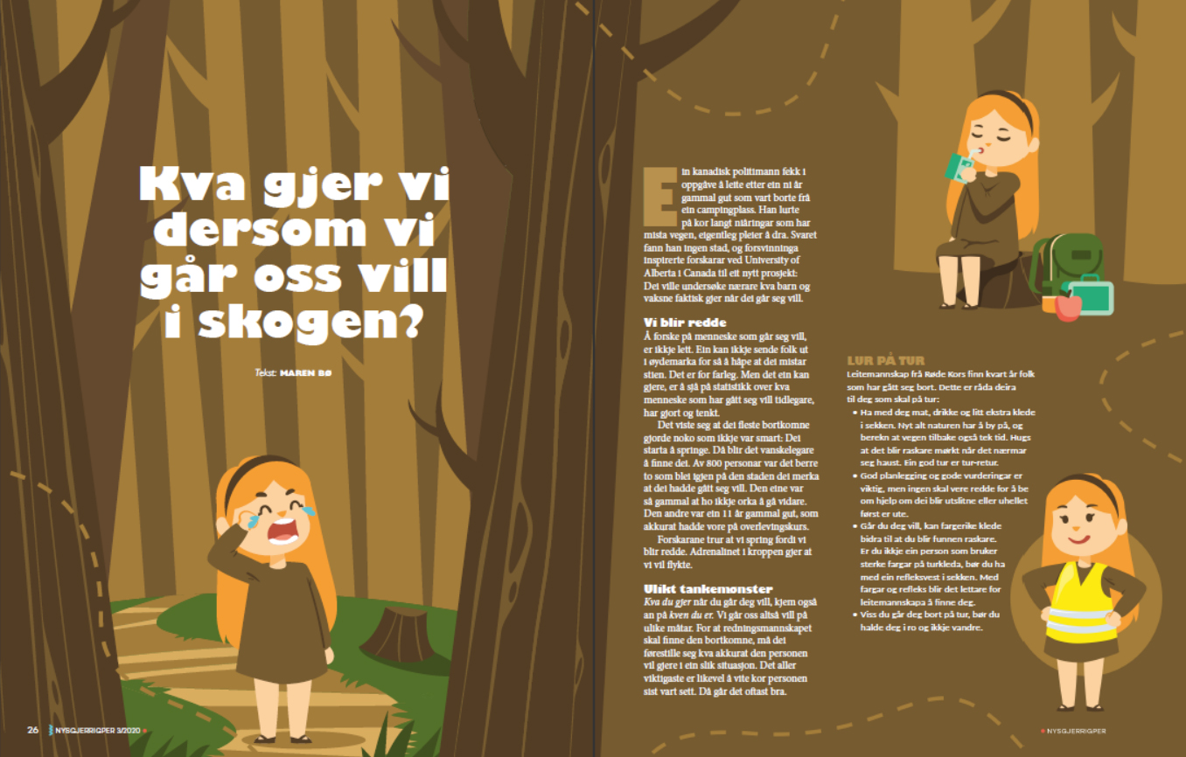
VI SKAL SNART LESE DENNE TEKSTEN

Slide 10
KVA TRUR DE TEKSTEN HANDLAR OM?

Slide 11
KVA TRUR DE VI VIL LÆRE AV Å LESE TEKSTEN?

Slide 12
KVA BETYR ORDA?
statistikk
bortkomen
overlevingskurs
øydemark
Step 3
leitemannskap

Slide 13
SJÅ PÅ MELLOMOVERSKRIFTENE
Vi blir redde
Ulikt tankemønster
Lur på tur
Kva trur de desse tre avsnitta handlar om?

Slide 14
SJÅ PÅ ILLUSTRASJONANE
Ei jente som gret
Ei jente med ryggsekk og niste
Ei jente i refleksvest
Tre i skogen
Stipla linjer
Kva trur de illustrasjonane
i teksten skal vise oss?

Slide 15
VI LES HEILE TEKSTEN SAMAN

Slide 16
ETTER LESING
Handla teksten om det vi trudde?
Stemte det vi trudde om mellomoverskriftene?
Stemte det vi trudde om illustrasjonane?
1
2
Kva har vi lært av å lese denne teksten?

Slide 17
FORTEL MED EIGNE ORD I TALENOTAT
! Slett denne boksen før vising i klasserommet!
Skriving bør alltid vere ein integrert del av leseopplæringa.
Vidare følgjer ei rekkje oppgåver ein kan gjere som etterarbeid. Alle desse oppgåvene inneber at elevane må arbeide vidare med teksten gjennom skriving.
Elevane kan arbeide individuelt med oppgåvene eller i grupper.
Du vel sjølv som lærar kva for nokre av desse oppgåvene du tenkjer elevane skal gjere. Du kan også tilpasse oppgåvene til elevgruppa di eller den enkelte eleven.
Dette bør du gjere dersom du går deg vill.
Dette er Raude Kross sine råd til folk som skal på tur.

Slide 18
SKRIV EI SETNING DER DU BRUKER MINST FIRE AV DESSE ORDA
gå, vill, ro, springe, lurt
Step 3

Slide 19
FORKLAR DESSE ORDA
øydemark
bortkomen
leitemannskap

Slide 20
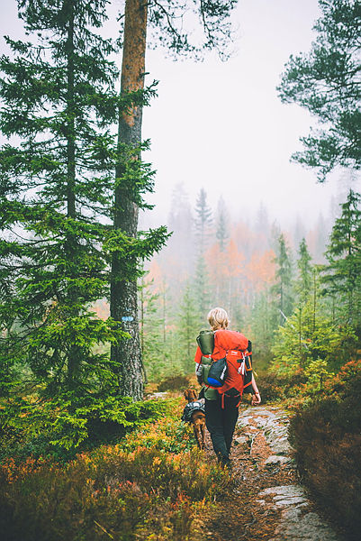
﻿Lag podkast
Tenk deg at du jobbar i Den Norske Turistforening og skal lage podkast med gode råd for den som skal på tur.
Tittelen på pokasten skal vere:
Kva gjer du dersom du går deg vill?
Du kan lese frå teksten, eller du kan hente inspirasjon i teksten til å skrive ditt eige manus.
Du kan også invitere nokon i studio som du kan intervjue. Det kan til dømes vere ein som har gått seg vill eller ein som arbeider som leitemannskap.
Når du les eller snakkar inn i podkasten, er det viktig at du tenkjer på den som høyrer på. Les slik at det er kjekt å høyre på. Hugs på å snakke tydeleg.
Legg gjerne på lydeffektar og musikk.
.

Slide 21
LAG EIN INFORMASJONSPLAKAT
Tenk deg at du jobbar for Raude Kross.
Raude Kross vil lage ein informasjonsplakat som gjer at turgåarar tek gode val om dei går seg vill.
Plakaten skal ha ei liste med gode råd. Plakaten skal ha illustrasjonar som passar til råda.
Du kan teikne illustrasjonar sjølv, ta bilete eller bruke bilete du finn på internett. Hugs opphavsretten!

Slide 22
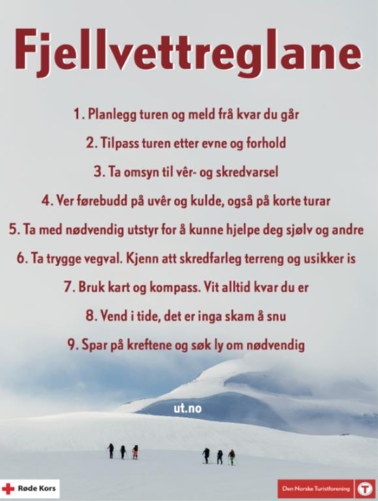
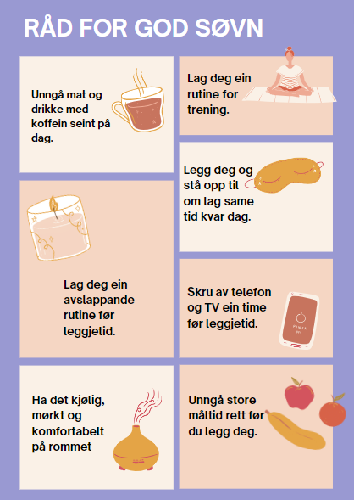
HER SER DE TO ULIKE DØME PÅ INFORMASJONSPLAKATAR

Slide 23
LAG EIN INFORMASJONSPLAKAT
Tenk deg at du jobbar for Raude Kross.
Raude Kross vil lage ein informasjonsplakat som gjer at turgåarar tek gode val om dei går seg vill.
Plakaten skal ha ei liste med gode råd. Plakaten skal ha illustrasjonar som passar til råda.
Du kan teikne illustrasjonar sjølv, ta bilete eller bruke bilete du finn på internett. Hugs opphavsretten!

Slide 24
GODT JOBBA!

